Slide 1
Redes de Computadores
Sérgio Lopes / 2011

Slide 2
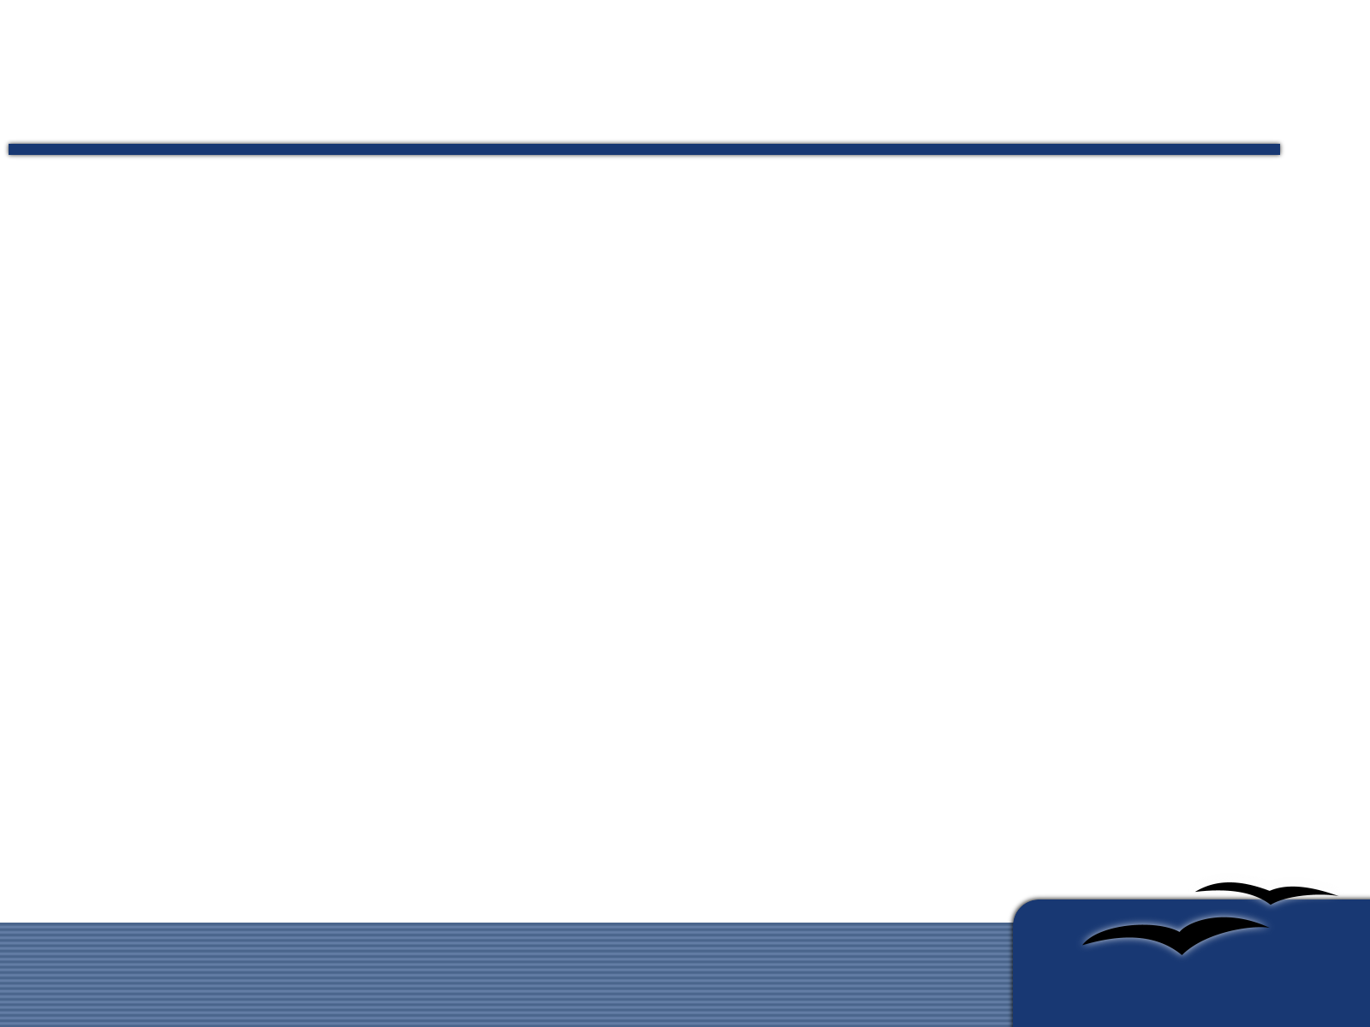
Arquitecturas de Redes
Organização lógica dos componentes (principalmente software) de uma rede
Diferente de Tipologia (Organização física dos elementos que constituem a parte material da rede)
Sérgio Lopes / 2011

Slide 3
Componentes lógicos
Camada
Protocolo (recordar)
Interface
Serviços
Sérgio Lopes / 2011

Slide 4
Camada
Elemento que realiza uma, ou um conjunto, de tarefas específicas
Oferece um conjunto de serviços à camada seguinte (camada superior)
Reduz a complexidade (dividir para conquistar)
Vantagens associadas à segmentação
Sérgio Lopes / 2011

Slide 5
Protocolo
Conceitos/regras pré-definidos que regulam a comunicação
Troca PDUs (Protocol Data Unit)
Vários protocolos por camada
Podem estar dependentes da ligação ou ser completamente independentes – connection/connectionless
Sérgio Lopes / 2011

Slide 6
Interface
Ligação entre duas entidades/pontos
Possibilita a comunicação de entidades co dialectos diferentes
Faz a ponte entre duas entidades
Sérgio Lopes / 2011

Slide 7
Serviços
Fornecidos por uma cada à sua camada adjacente superior
A ligação entre duas camadas (interface) é identificada pelo SAP (Service Acess Point)
Os dados trocados designam-se SDU (Service Data Unit)
Sérgio Lopes / 2011

Slide 8
Camadas - Esquema
Camada 2
PDU
PDU
SAP
SAP
PCI
PCI
+
+
SDU
SDU
Camada 1
* PCI – Protocol Control Information
Sérgio Lopes / 2011

Slide 9
Modelo OSI
OSI – Open Systems Interconnection model
Esforço da IOS (Internation Organization for Standardization) para uniformizar a comunicação em redes
Divide um sistema complexo (comunicação entre dois pontos) num conjunto de 7 camadas simples
Sérgio Lopes / 2011

Slide 10
7 Camadas do Modelo OSI
Aplicação
Application
Apresentação
Presentation
Sessão
Session
Transporte
Transport
Rede
Network
Ligação
Link
Física
Physical
Sérgio Lopes / 2011

Slide 11
Agrupamento das Camadas
Aplicação
Application
Apresentação
Presentation
HOST
Entrega de dados
entre dispositivos
Sessão
Session
Transporte
Transport
Rede
Network
REDE
Controlo de envio
de mensagens
Ligação
Link
Física
Physical
Sérgio Lopes / 2011

Slide 12
Camada 1 – Física/Physical
Especificações físicas das ligações
Conectores, materiais usados (cobre/optico)
Voltagens, pinos, etc.
Relação de um dispositivo com o meio de transmissão
Sérgio Lopes / 2011

Slide 13
Camada 2 – Ligação/Data Link
Oferece mecanismos e procedimentos para a transferência de informação
Detecção de erros e controlo de fluxo de dados
Influenciada pelo protocolo usado, em alguns casos nem é usada além da correcção de erros
Só conhece dispositivos na mesma rede
Sérgio Lopes / 2011

Slide 14
Camada 3 – Rede/Network
Criação de percursos
Detecção de endereços
Oferece os mecanismos necessários ao envio de informação de tamanho variável de um dispositivo para outro
Possui capacidades de roteamento
Sérgio Lopes / 2011

Slide 15
Camada 4 – Transporte/Transport
Ligação entre as camadas de rede e as camadas de utilizador/host
Oferece controlo de erros, de fluxo, recuperação de erros, segmentação, controlo de timeouts
Similar a uma estação de correios
Sérgio Lopes / 2011

Slide 16
Camada 5 – Sessão/Session
Controla as sessões de comunicação
Permite iniciar, terminar ou manter sessões ou reiniciar
Controla a ligação (simples, half-duplex e full-duplex)
Sérgio Lopes / 2011

Slide 17
Camada 6 – Apres./Presentation
Efectua a tradução entre formatos de aplicação e formatos de rede
Transforma os dados de rede num formato que as aplicações possam entender e usar
Sérgio Lopes / 2011

Slide 18
Camada 7 – Aplicação/Application
Camada mais próxima do utilizador
O utilizador e as aplicações interagem directamente com esta camada
Última camada do modelo OSI
Sérgio Lopes / 2011

Slide 19
Modelo TCP/IP
Por vezes designado “Modelo da Internet”
É suportado pela Internet
Inicialmente apontava para que toda a “inteligência” estivesse nos terminais
Evolui bastante (proxies, caches, network address translators, firewalls)
Dois protocolos: TCP e IP
Sérgio Lopes / 2011

Slide 20
Relevância do Modelo TCP/IP
Mecanismo simples de transporte e entrega de pacotes
Usa endereços universais permitindo identificar qualquer máquina no mundo
Muitas vezes comparado com o modelo OSI – Mas é diferente em funcionamento e objectivo
Sérgio Lopes / 2011

Slide 21
Modelo TCP/IP vs. Modelo OSI
Apenas 4 camadas em vez de 7
Modelo descritivo e não de referência
Foca-se na simplicidade e robustez (só se preocupa com transporte e QoS)
Sérgio Lopes / 2011

Slide 22
Camadas TCP/IP
Aplicação
Application
Transporte
Transport
Protocolos
Internet
Internet
Ligação
Link
Rede
Sérgio Lopes / 2011

Slide 23
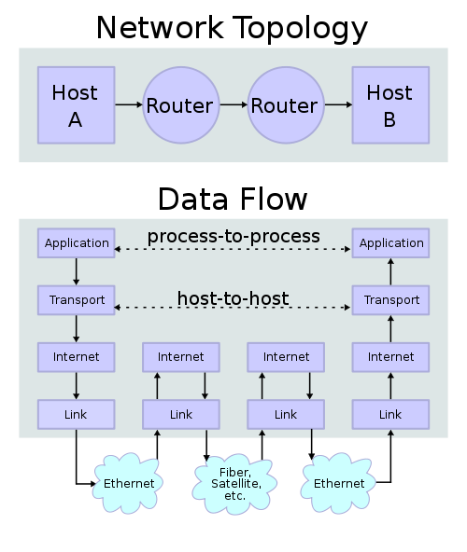
Sérgio Lopes / 2011

Slide 24
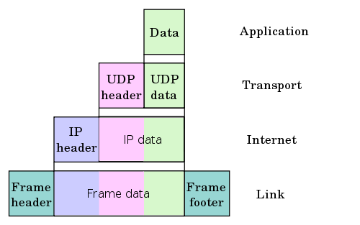
(De)Construção de Pacotes
Sérgio Lopes / 2011

Slide 25
Protocolos Comuns
FTP
HTTP
SMTP
DNS
TFTP
Aplicação
TCP
UDP
Transporte
IP
Internet
Internet
Rede Local
Ligação
Sérgio Lopes / 2011

Slide 26
TCP vs. UDP
TCP:
  Pacotes sem perdas
  Reconstrução da ordem
UDP:
  Ordem irrelevante
  Perdas frequentes ou sem afectarem a transmissão
Sérgio Lopes / 2011

